Slide 1
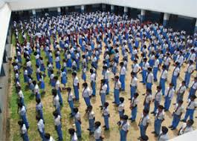
সবাইকে স্বাগতম

Slide 2
শারীরিক শিক্ষা ও স্বাস্থ
ছষ্ঠ শ্রেনী
অধ্যায়ঃ প্রথম
পাঠঃ এক
সময়ঃ ৫০মি
মোঃ হাসিনুর ইসলাম
সহকারী শিক্ষক
ময়দানদীঘি উচ্চ বিদ্যালয়,
ভাংগুড়া-পবনা।
০১৭১৯৩৬১০৪৫

Slide 3
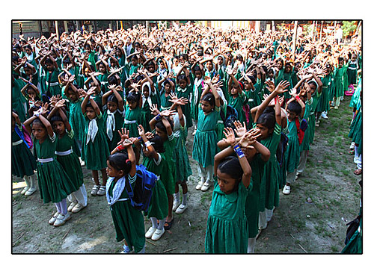
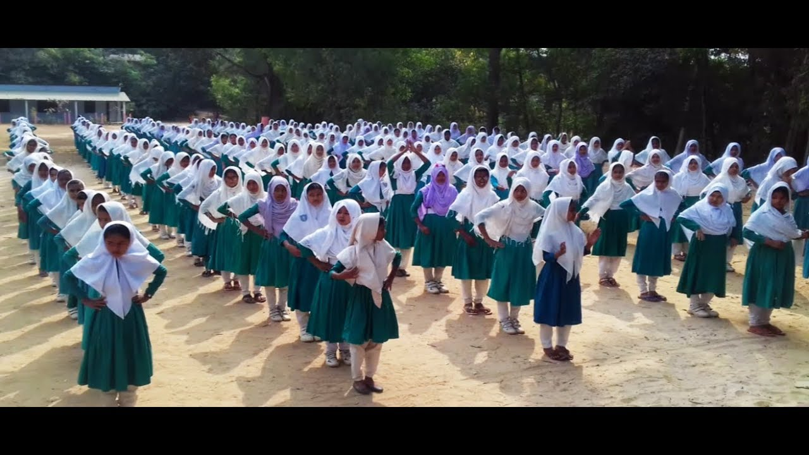
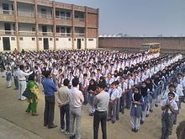
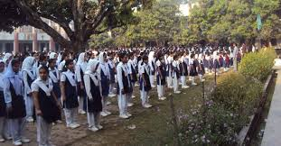
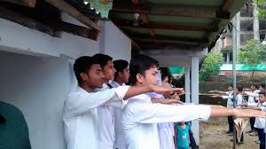
নিচের ছবি গুলোর দিকে লক্ষ করি
ছবি গুলো দেখে আমরা কি বুঝলাম।

Slide 4
“প্রাত্যহিক সমাবেশের ধারনা ও প্রয়োজনীয়তা”

Slide 5
এই পাঠ শেষে আমরা...
প্রাত্যহিক সমাবেশ কী তা বলতে পারব;
প্রাত্যহিক সমাবেশের ধারাবাহিক কাজগুলো বর্ণনা করতে পারবে;
প্রাত্যহিক সমাবেশের প্রয়োজনীতা ব্যাখ্যা করতে পারব;
জাতীয় সংগীত, শপথ ও ধর্মগ্রন্থ পাঠ করতে পারব;
প্রাত্যহিক সমাবেশের মাধ্যমে শৃংখলাবোধ, আদেশ মেনে চলা ও দেশপ্রেমে উদ্বুদ্ধ হব।

Slide 6
প্রাত্যহিক সমাবেশ কী ?
“ক্লাস শুরুর আগে বিদ্যালয়ের সামনে খোলা যায়গায় প্রতিদিন নির্ধারিত সময়ে শিক্ষার্থী ও শিক্ষক বৃন্দের সমবেত হওয়াকে শমাবেশ বলে”।

Slide 7
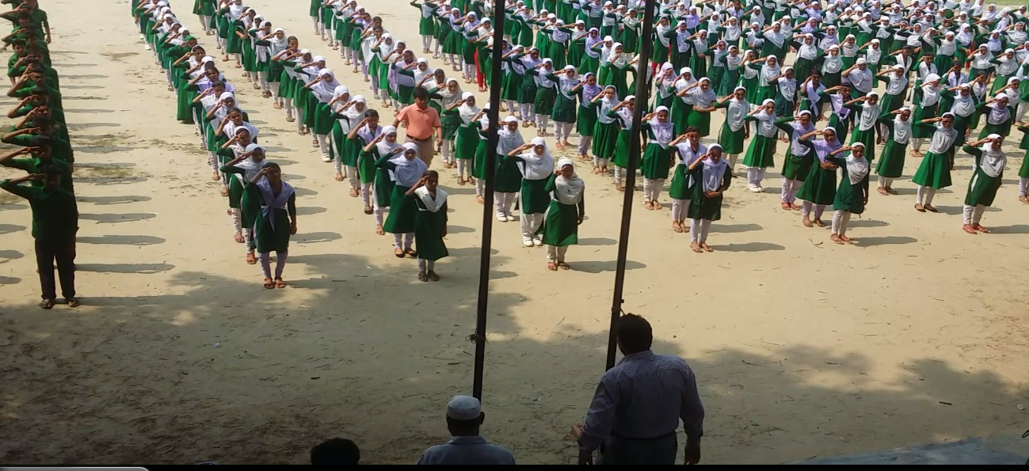
প্রাত্যাহিক শমাবেশের ধারাবাহিক কার্যক্রমঃ
১। জাতীয় পতাকা উত্তোলন ও অভিবাদনঃ
“বিদ্যালয়ের প্রধান শিক্ষক জাতীয় পতাকা উত্তোলন করবেন। ওই সময় সকল শিক্ষার্থী সোজা হয়ে দাঁড়াবে নড়া চড়া করবেনা জাতীয় পতাকাকে সন্মান প্রদর্শন কর বলার সাথে সাথে নির্দিষ্ট ভঙ্গিতে হাত তুলে সবাই সন্মান প্রদর্শণ করবে”।

Slide 8
২। পবিত্র কোরআন থেকে তেলাওয়াত।
“একজন শিক্ষার্থী সামনে এসে পবিত্র কোরান থেকে কিছু অংশ পাঠ করবে।
অন্য শিক্ষার্থীরা মন দিয়ে শুনবে। এ সময় সকল শিক্ষার্থীরা আরাম অবস্থায় থাকবে”।

Slide 9
৩। শপথ বাক্য পাঠ-
“শিক্ষার্থীরা সোজা অবস্থায় থেকে ডান হাত কাধ বরাবর সামনে তুলবে। আঙ্গুল গুলো খোলা অবস্থা একত্রে থাকবে”।

Slide 10
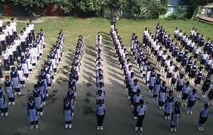
৪। জাতীয় সংগীত-
“শিক্ষক মন্ডলীসহ সকল শিক্ষার্থীরা দুই হাত মুস্টি বদ্ধ করে সোজা অবস্থায় জাতীয় সংগীত গাইবে”।

Slide 11
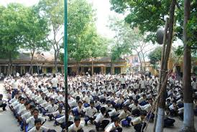
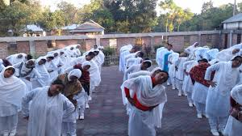
৫। প্রতিষ্ঠান প্রধানের ভাষণ।
৬। শরীর চর্চা/পিটি অনুশীলন।

Slide 12
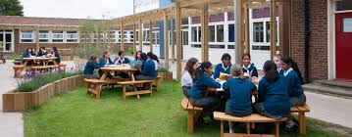
দলীয় কাজ-
“শিক্ষার্থীরা গ্রুপ আকারে সমাবেশের ধারাবাহিক কার্যক্রম গুলোর অবস্থান কেমন হবে আলোচনার করে অভিনয়ের মাধ্যমে অনুশীলন”।

Slide 13
মূল্যায়নঃ
প্রাত্যহিক সমাবেশ কাকে বলে ?
লাইন ও ফাইল কী?
প্রাত্যহিক সমাবেশের ধারবাহিক কার্যক্রম গুলো বলো ?
শ্রেনীর ফাইলের সংখ্যা নির্ধারণ হবে কিসের ভিক্তিতে ?
শপথের সময় হাত ও পায়ের অবস্থান কেমন হবে দেখাও ?

Slide 14
বাড়ির কাজঃ
প্রাত্যহিক সমাবেশের প্রয়োজনীয়তা ব্যাখ্যা কর।

Slide 15
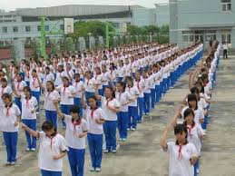
সবাইকে ধন্যবাদ

